Slide 1
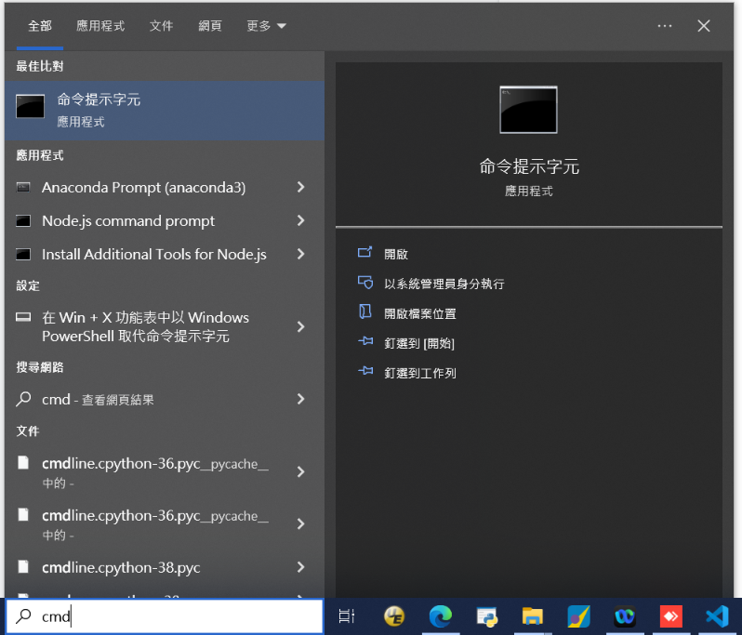
2. 選擇 命令提示子元
3. 點選 【一系統管理員身份執行】
輸入 cmd

Slide 2
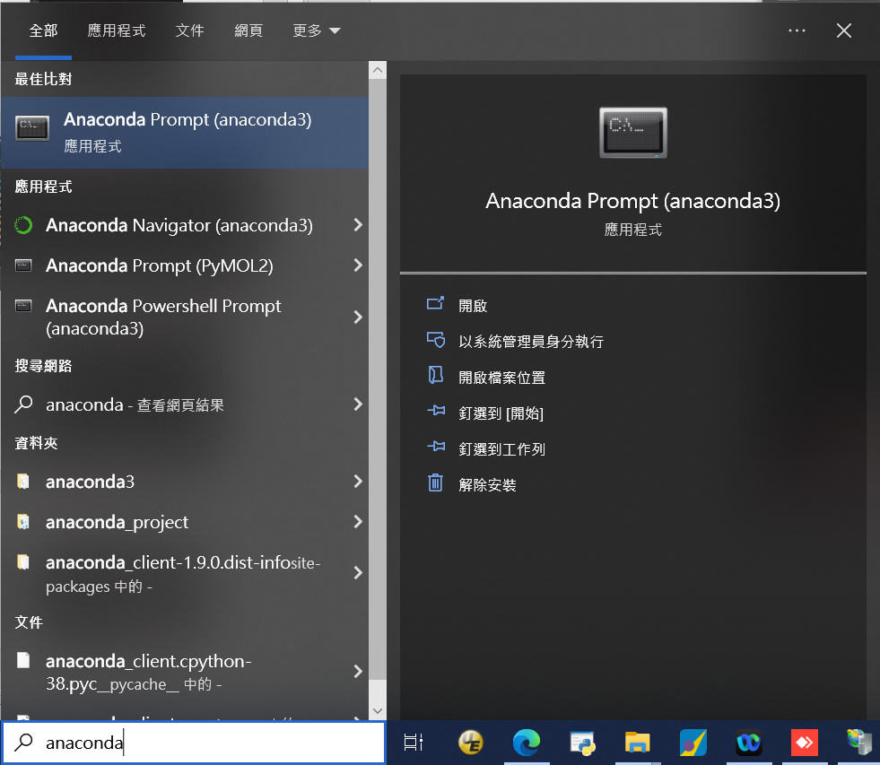
2. 選擇 【Anaconda Promt (anaconda3)】
3. 點選 【一系統管理員身份執行】
1. 輸入 anaconda

Slide 3
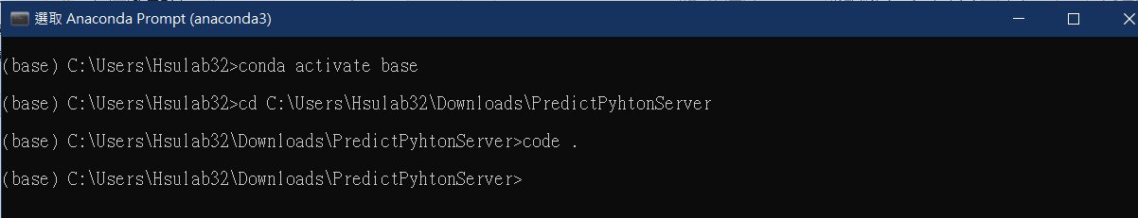
4. 開啓【base】anaconda環境的指令
5. 進去python伺服器資料夾的指令
6. 用【Visual Studio Code】打開資料夾

Slide 4
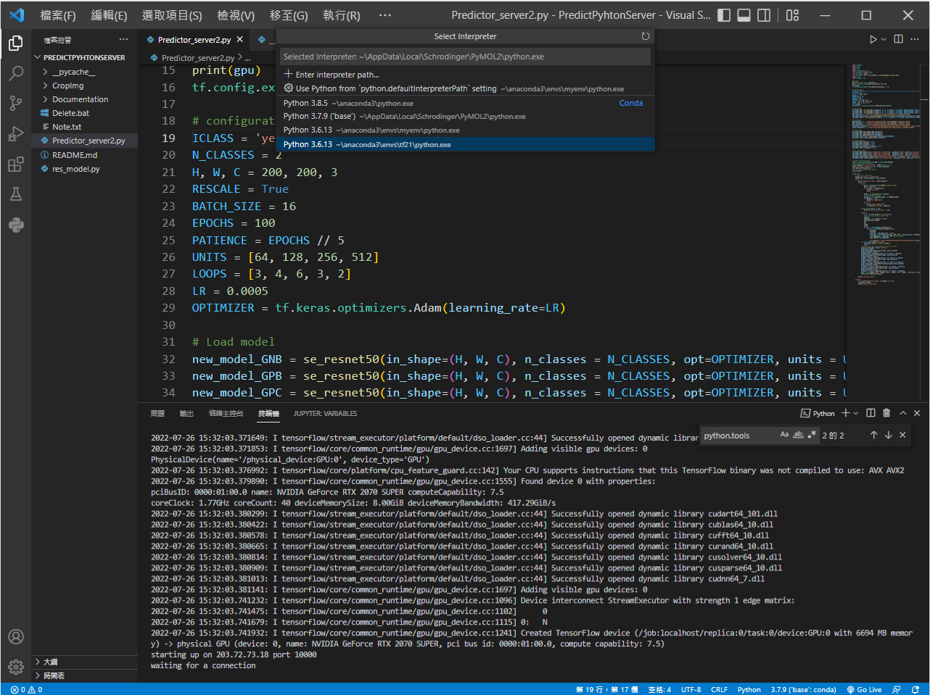
8. 選擇 【Python 3.7.9 (‘base’)】
9. 執行程式
10. 確認程式執行成功 （顯示如圖）
7. 點選 python 環境

Slide 5
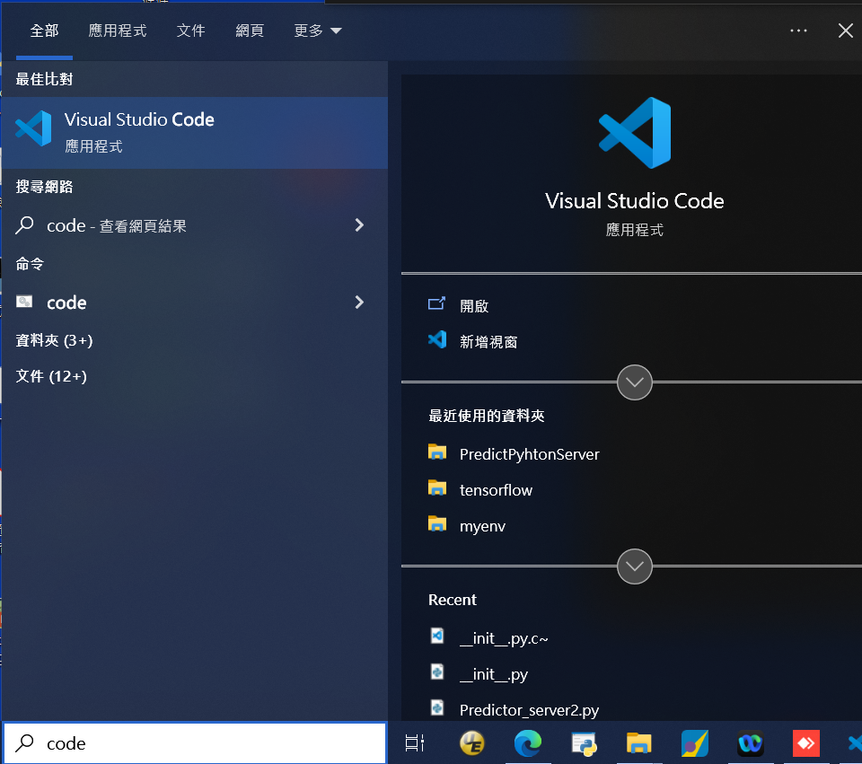
2. 雙擊【visual studio code】
1. 輸入 code

Slide 6
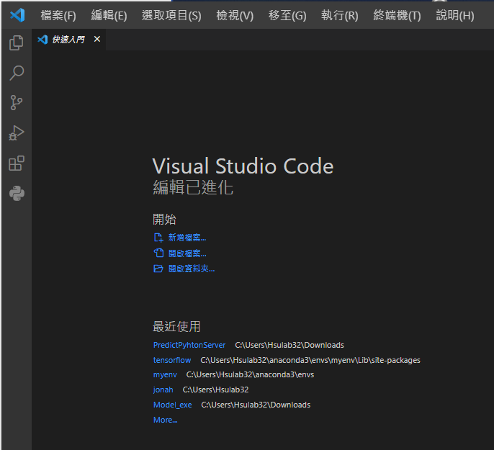
3. 點選【開機資料夾】

Slide 7
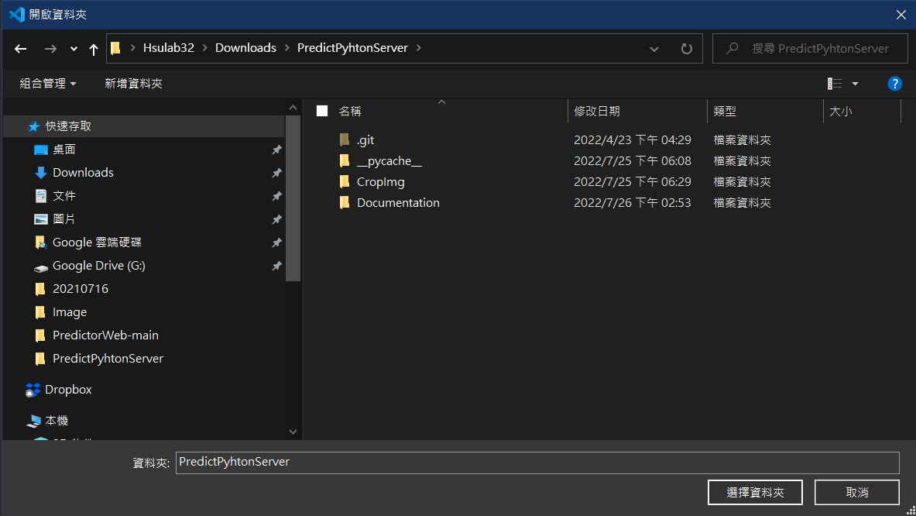
4. 輸入 【C:\Users\Hsulab32\Downloads\PredictPyhtonServer】
5. 點選 【選擇資料夾】
Notes:
C:\Users\Hsulab32\Downloads\PredictPyhtonServer

Slide 8
7. 選擇 【Python 3.7.9 (‘base’)】
8. 執行程式
9. 確認程式執行成功 （顯示如圖）
6. 點選 python 環境

Slide 9
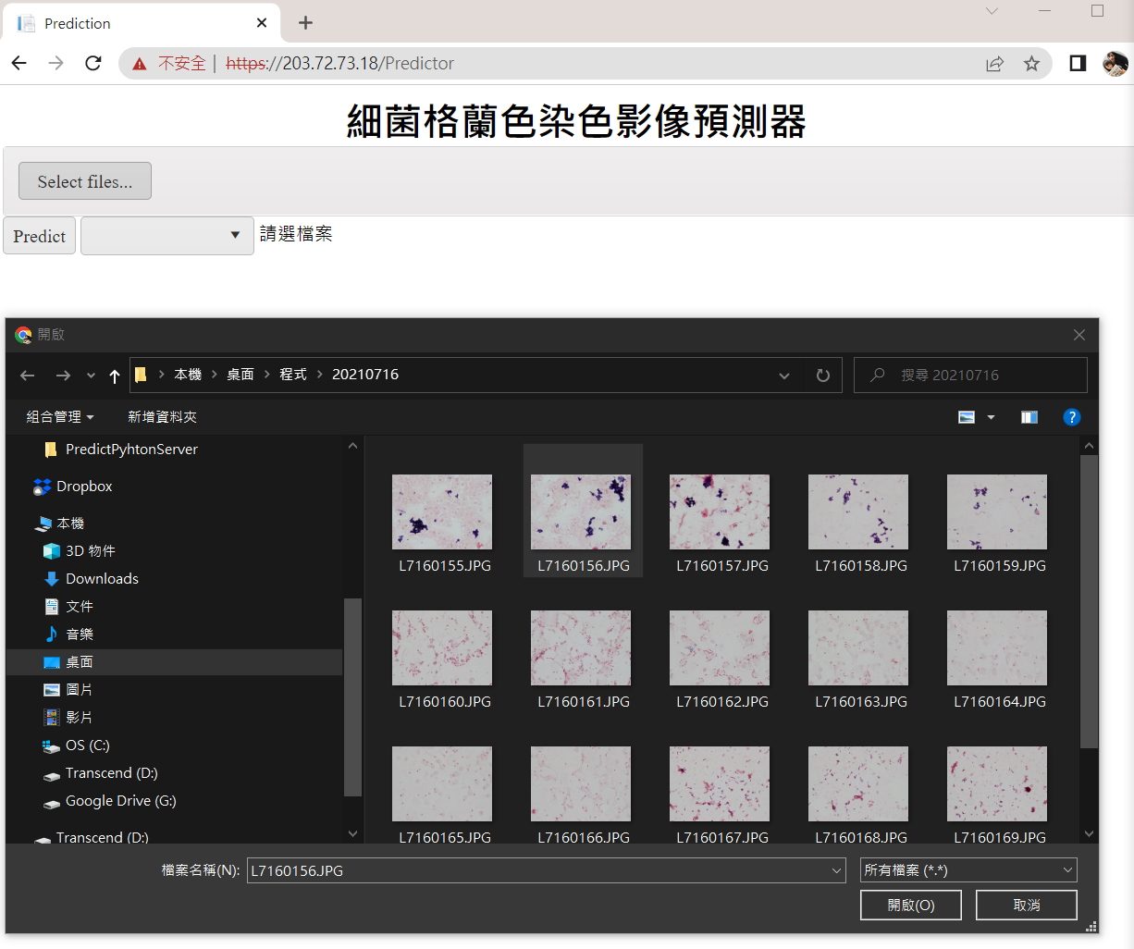
1. 點按【Select files…】
2. 選擇圖片
3. 點按【開啓】

Slide 10
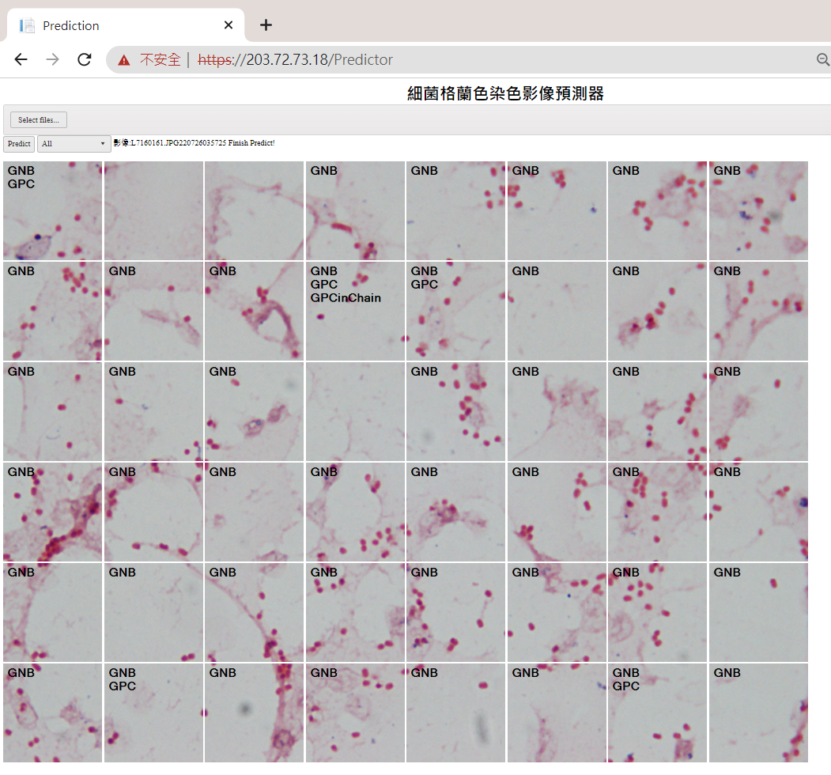
4. 點按【Predict】
5. 顯示預測結果

Slide 11
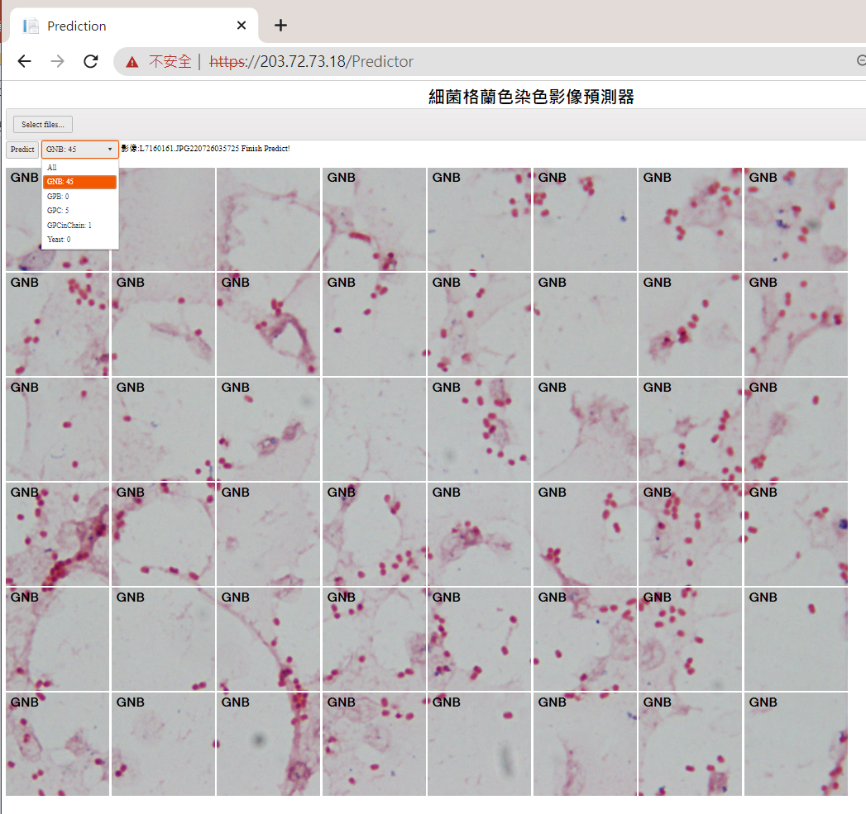
6. 點按【ALL】的下拉選單可依據預測類別種類顯示結果

Slide 12
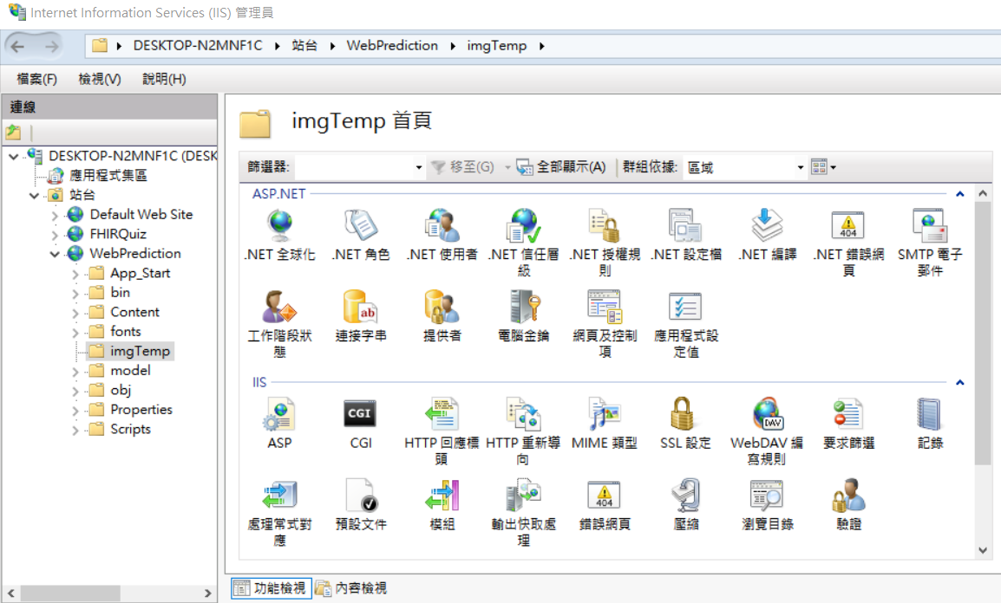
細菌格蘭色染色影像預測器 IIS 站台

